Slide 1
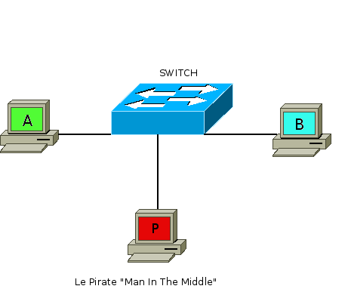
Attaque Man In The Middle
Avant de se connecter à B, A a besoin de l'@ MAC de B,
A envoie donc une requête ARP en broadcast,
le switch la transmet à tous les autres ports)
arp
arp

Slide 2
Avant de se connecter à B, A a besoin de l'@ Mac de B,
Seul B répond ( pour l'instant pas d'attaque).
« MAC address table » du switch
MAC_A | Port 1
MAC_B | Port 2
arp
« Cache ARP » de A
MAC_B | IP_B
« Cache ARP » de B
MAC_A | IP_A

Slide 3
Avant de se connecter à B, A a besoin de l'@ MAC de B,
Poignée de main TCP entre A & B ( pour l'instant pas d'attaque).
« MAC address table » du switch
MAC_A | Port 1
MAC_B | Port 2
Tcp
SYN
Tcp
ACK
Tcp
SYN
ACK
« Cache ARP » de A
MAC_B | IP_B
« Cache ARP » de B
MAC_A | IP_A

Slide 4
Avant de se connecter à B, A a besoin de l'@ Mac de B,
Communication FTP entre A & B ( pour l'instant pas d'attaque).
« MAC address table » du switch
MAC_A | Port 1
MAC_B | Port 2
FTP
FTP
« Cache ARP » de A
MAC_B | IP_B
« Cache ARP » de B
MAC_A | IP_A

Slide 5
Scénario de l'attaque MITM:
Le pirate envoient des réponses ARP au poste A indiquant
IP_B se trouve à l'adresse physique MAC_P
Le pirate envoient des réponses ARP au poste B indiquant
IP_A se trouve à l'adresse physique MAC_P
« Cache ARP » de A
MAC_P | IP_B
« Cache ARP » de B
MAC_P | IP_A
arp
arp

Slide 6
Attaque : A désire se connecter à B
A envoie une demande de connexion SYN vers l'IP de B. A consulte son cache ARP et envoie donc son paquet vers l'@ MAC de P. Le switch redirige le paquet vers le port 3, celui du pirate P qui renvoie le paquet vers B : Le pirate peut donc capturer les échanges entre A & B.
« MAC address table » du switch
MAC_A | Port 1
MAC_B | Port 2
MAC_P | Port 3
Tcp
SYN
Tcp
SYN
ACK
Tcp
ACK
Tcp
SYN
Tcp
SYN
ACK
Tcp
ACK
« Cache ARP » de A
MAC_P | IP_B
« Cache ARP » de B
MAC_P | IP_A
Remarque : Le pirate a activé le routage IP sur son poste pour rediriger les paquets.

Slide 7
Attaque : A se connecte à B par FTP
Le pirate peut donc capturer les échanges entre A & B. FTP est un protocole non chiffré donc le pirate peut capturer les message USER et PASS.
« MAC address table » du switch
MAC_A | Port 1
MAC_B | Port 2
MAC_P | Port 3
FTP
FTP
FTP
FTP
FTP
« Cache ARP » de A
MAC_P | IP_B
« Cache ARP » de B
MAC_P | IP_A

Slide 8
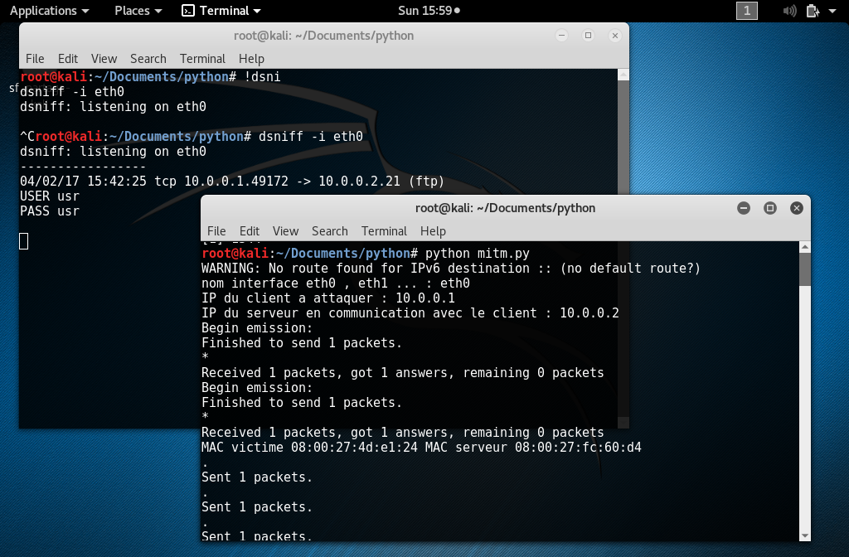
DSNIF durant l'attaque

Slide 9
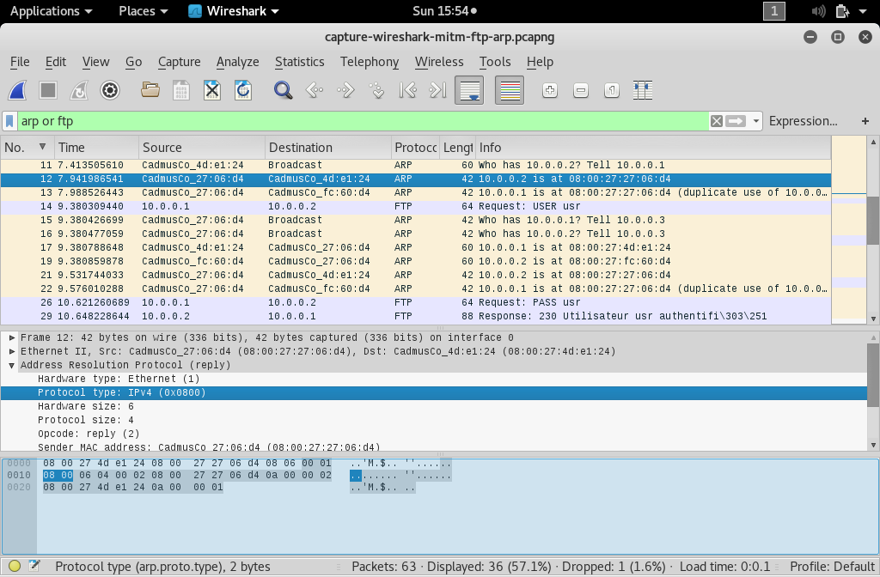
Wireshark durant l'attaque

Slide 10

ARPWATCH actif sur le serveur B
Pour le serveur qui a pour IP 10.0.0.2 , le poste A en 10.0.0.1 a eu 2 adresses MAC différentes. Une exacte et l'autre celle du pirate P.
Arpwatch ne bloque pas une attaque ARP poisonning mais peut envoyer automatiquement un email dans le cas où une IP a une nouvelle adresse MAC.
Fonctionnement : Arp watch analyse tous les paquets ARP diffusés sur le réseau en broadcast.

